Slide 1
场景图与数据库结合

Slide 2
nuscences数据
- NuScenes v1.0-mini数据集
- 包含：ego车位姿、对象标注、速度信息

Slide 3
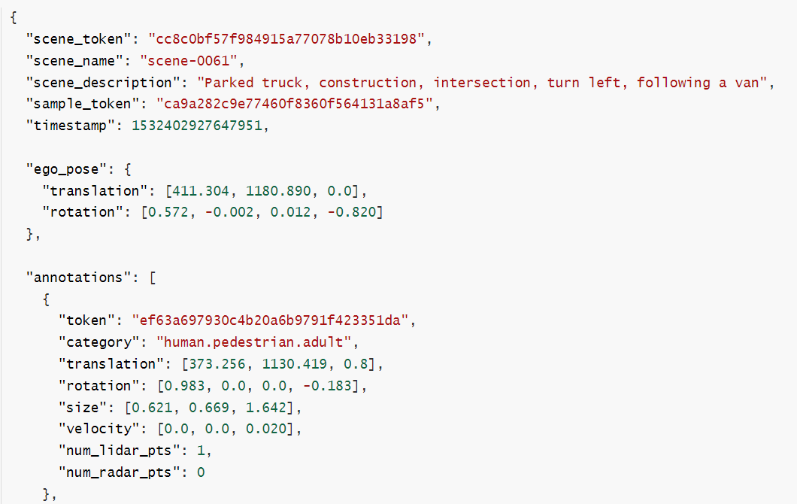
nuscences数据

Slide 4
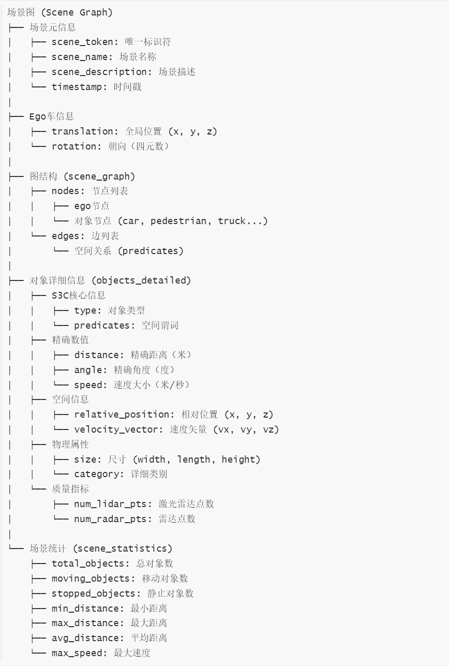
场景图结构化文本表示

Slide 5
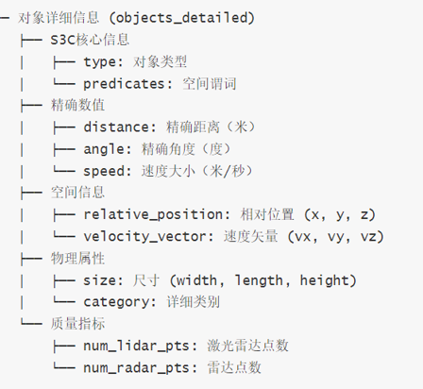
实体属性

Slide 7
示例场景：scene-0061
场景基本信息
场景名称: scene-0061
场景描述: Parked truck, construction, intersection, turn left
时间戳: 2018-07-24 03:28:47
对象数量: 43个
Ego车位姿
全局位置: (411.30, 1180.89, 0.0)
朝向: [0.572, -0.002, 0.012, -0.820]

Slide 8
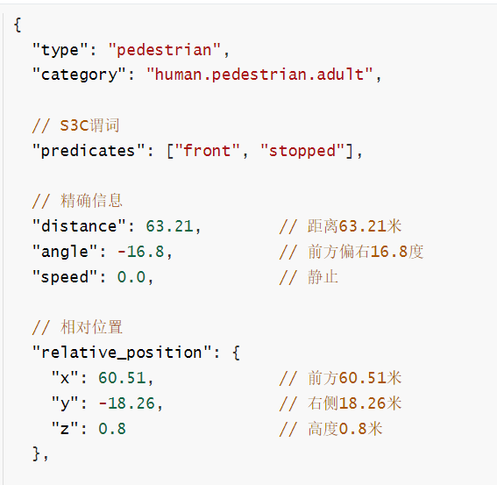
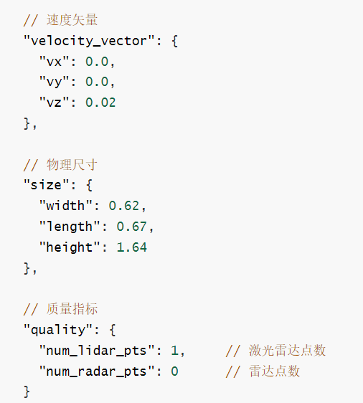
对象示例1：行人

Slide 9
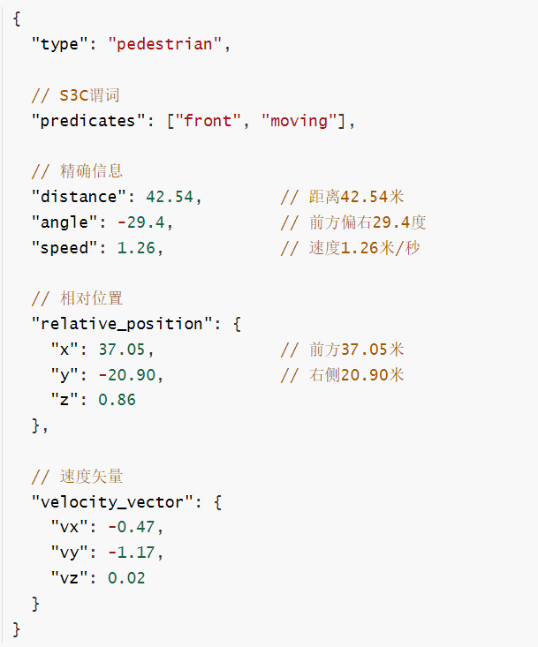
对象示例2：移动的行人

Slide 10
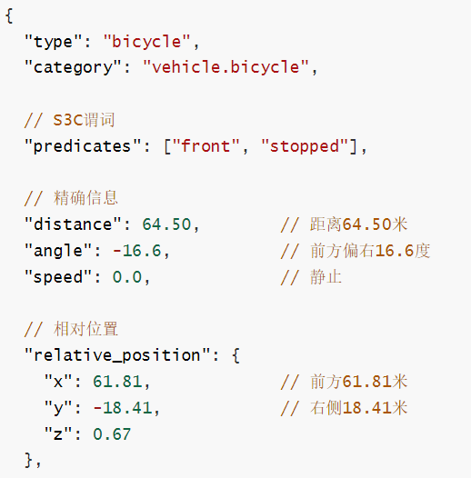
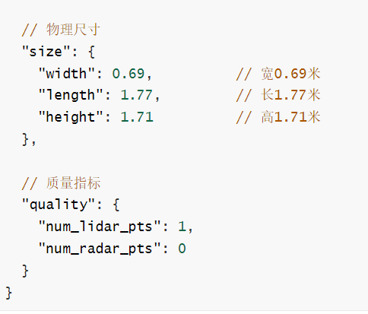
对象示例3：自行车

Slide 11
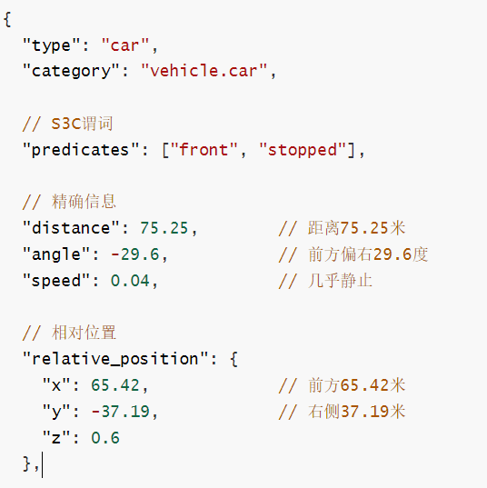
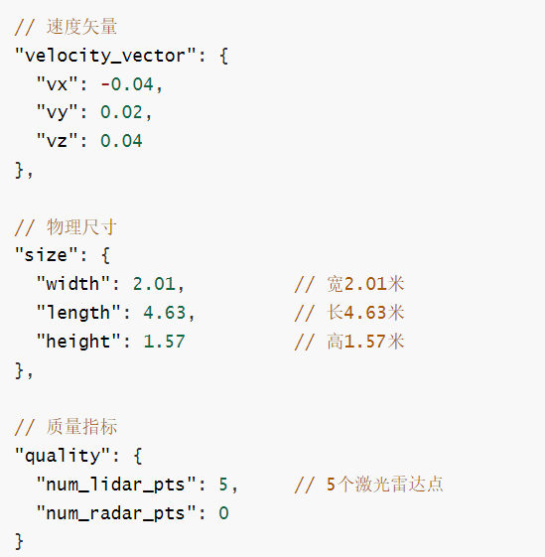
对象示例4：车辆（Car）

Slide 12
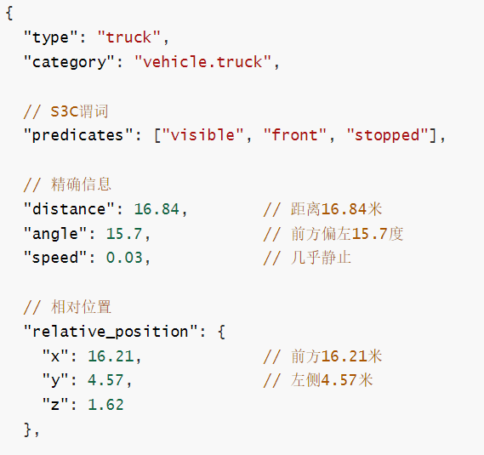
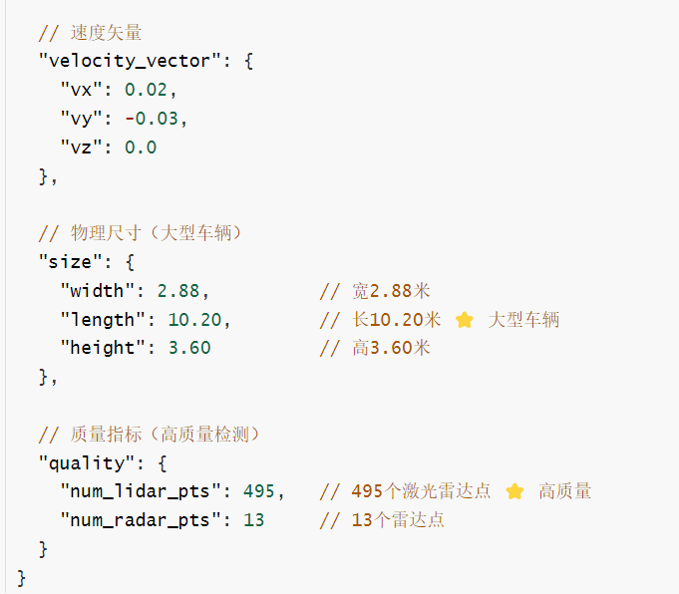
对象示例5：卡车（Truck）

Slide 13
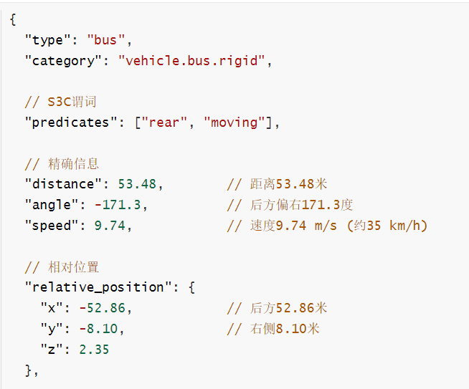
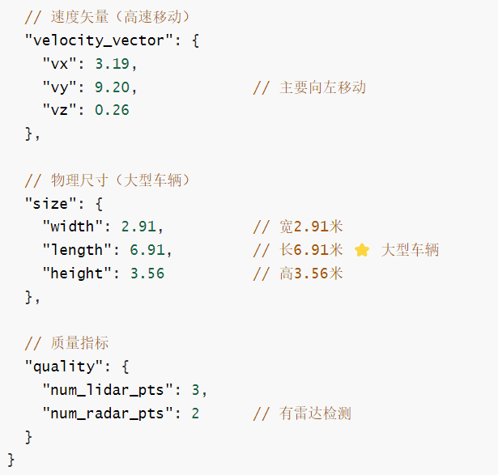
对象示例6：公交车（Bus）

Slide 14
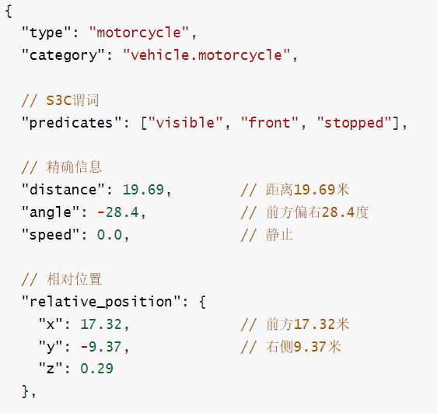
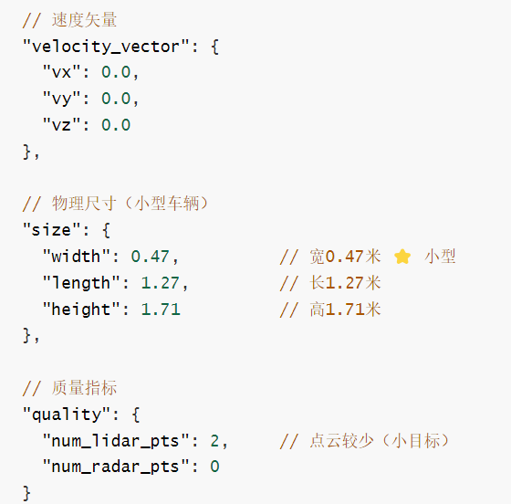
对象示例7：摩托车（Motorcycle）

Slide 15
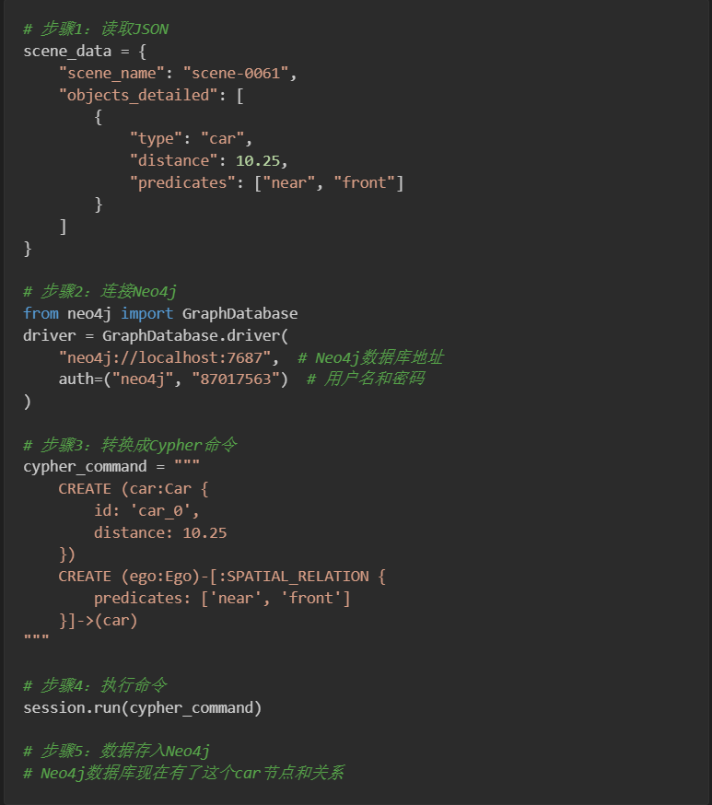
node4j语言描述

Slide 16
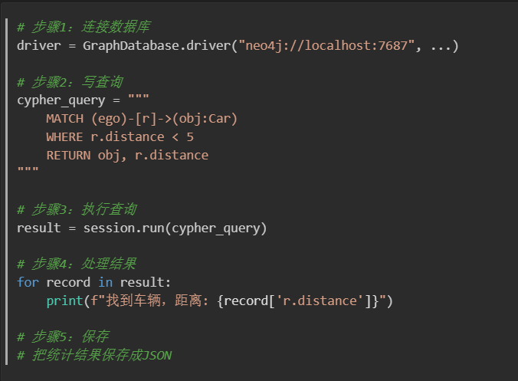
node4j语言描述

Slide 17
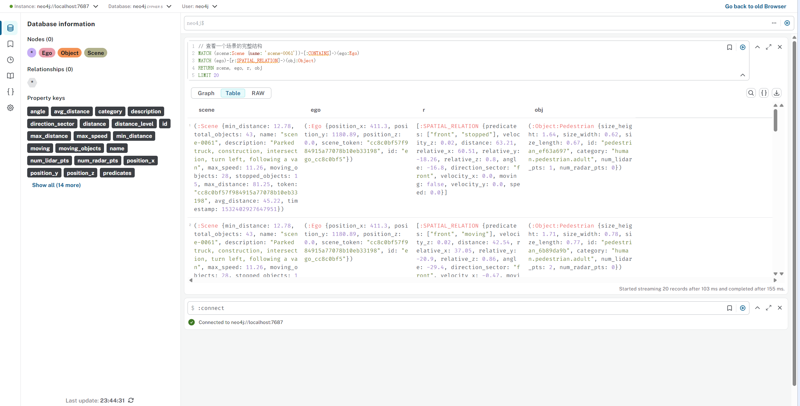

Slide 18
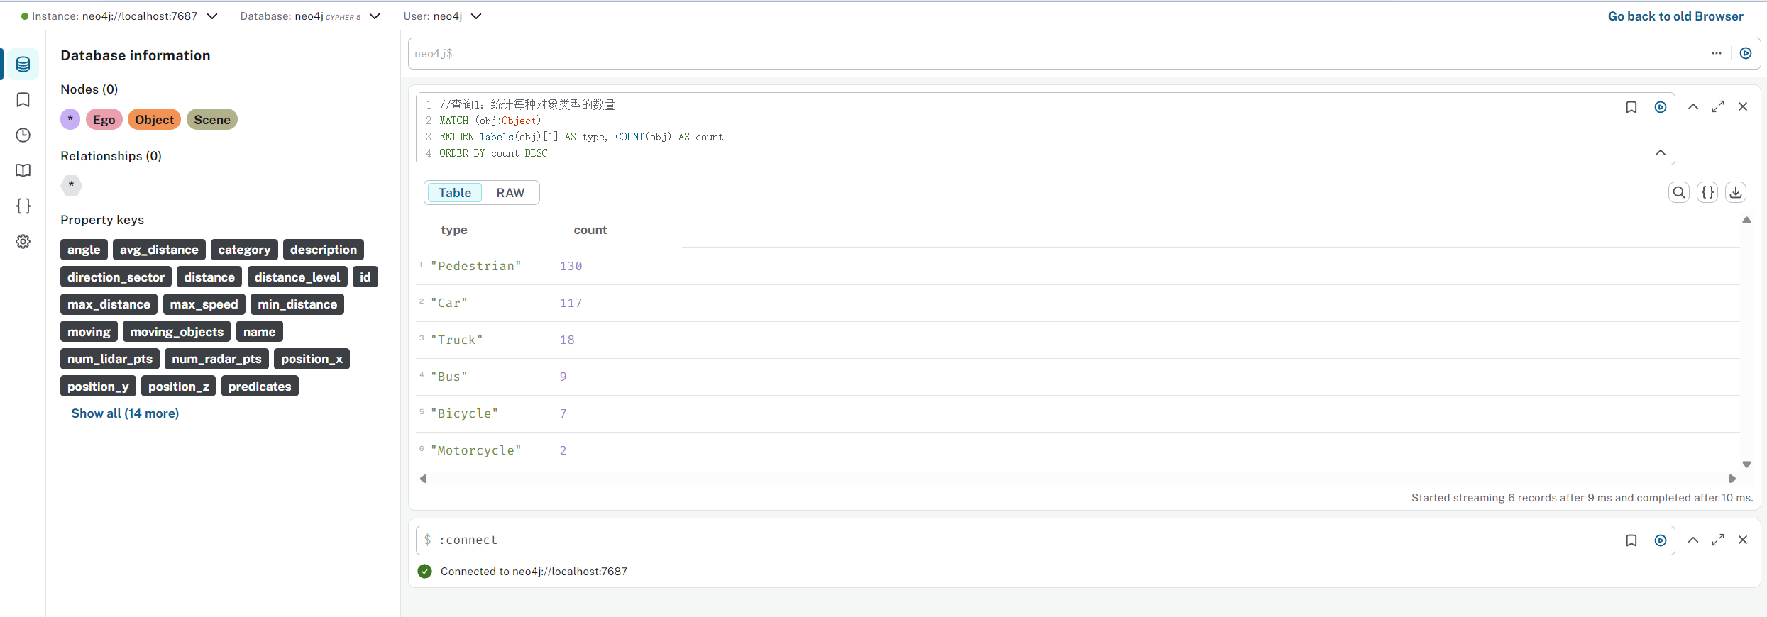

Slide 19
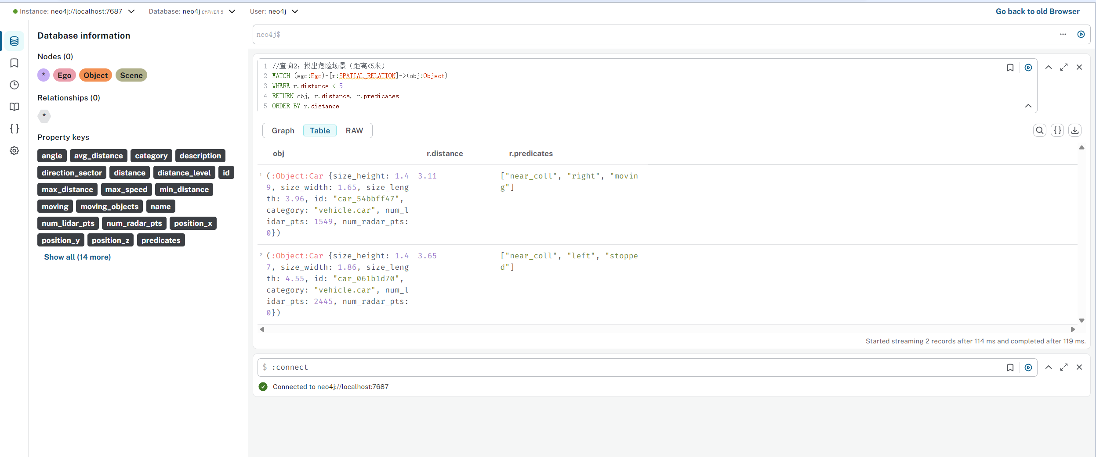

Slide 20
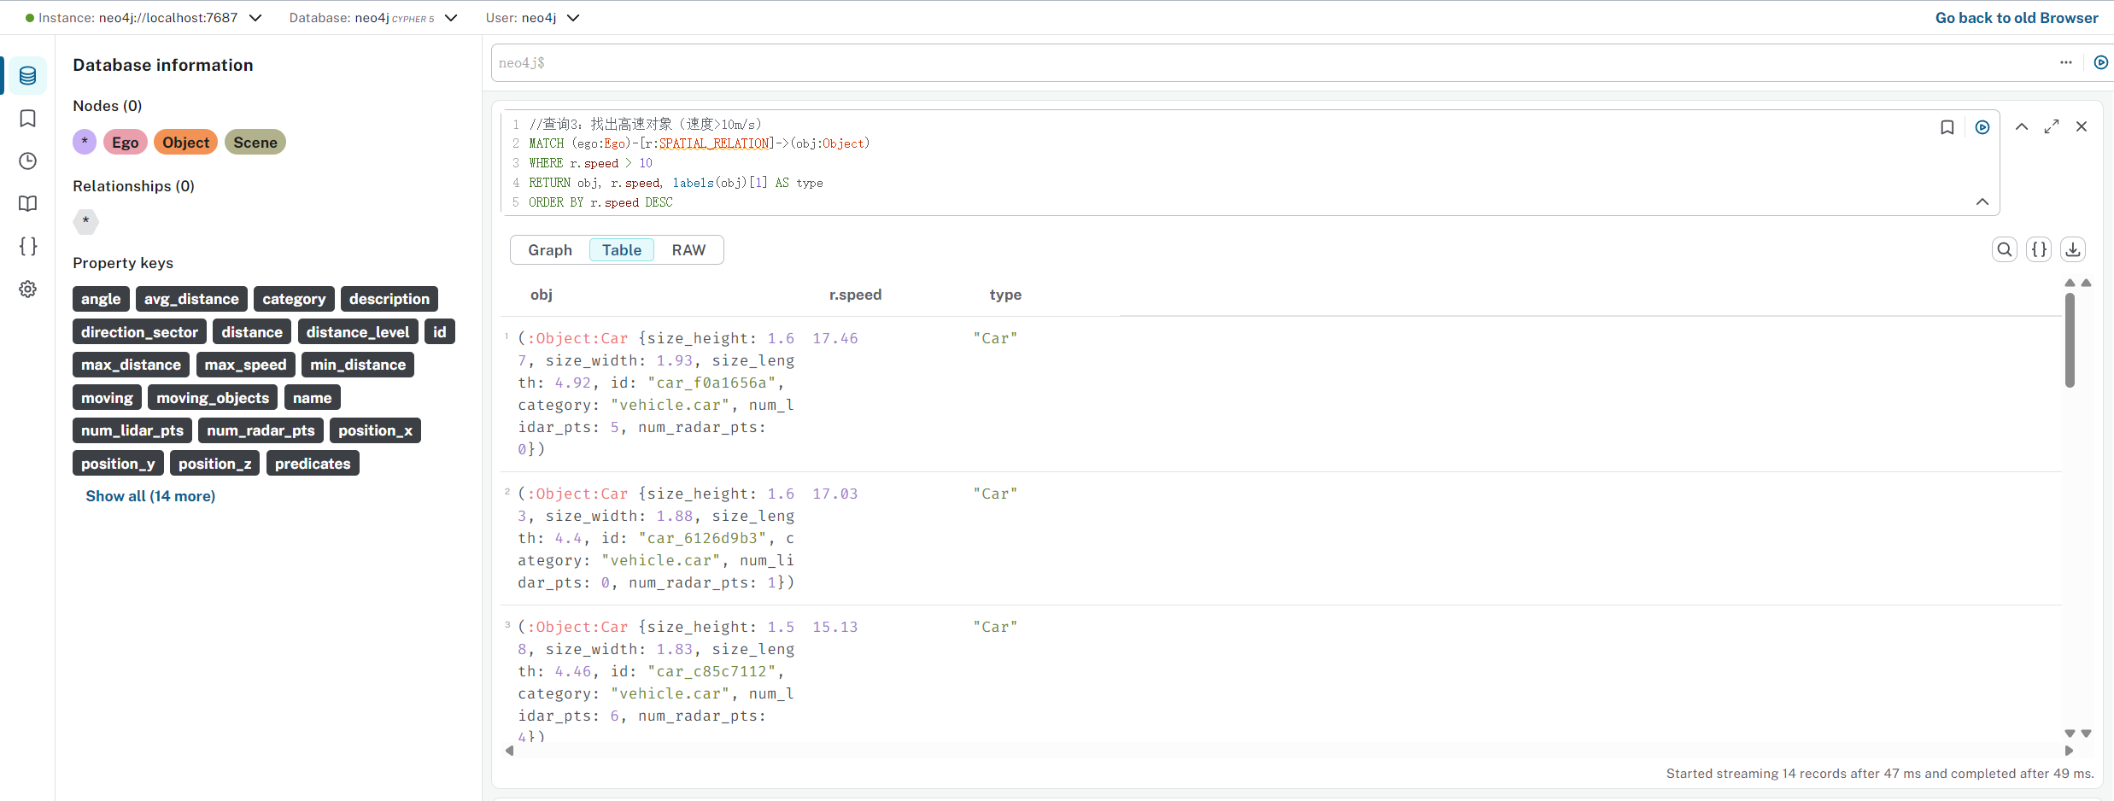

Slide 21
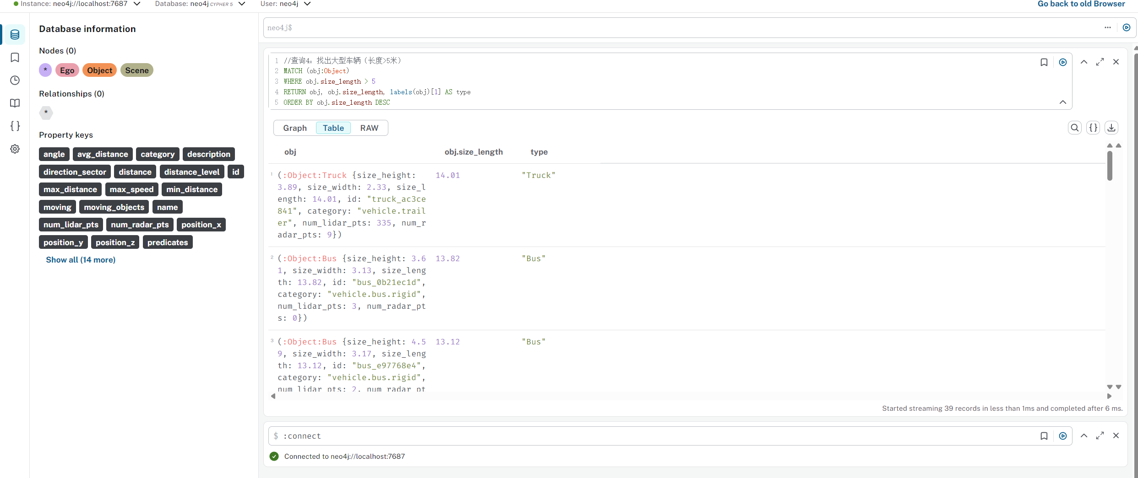

Slide 22
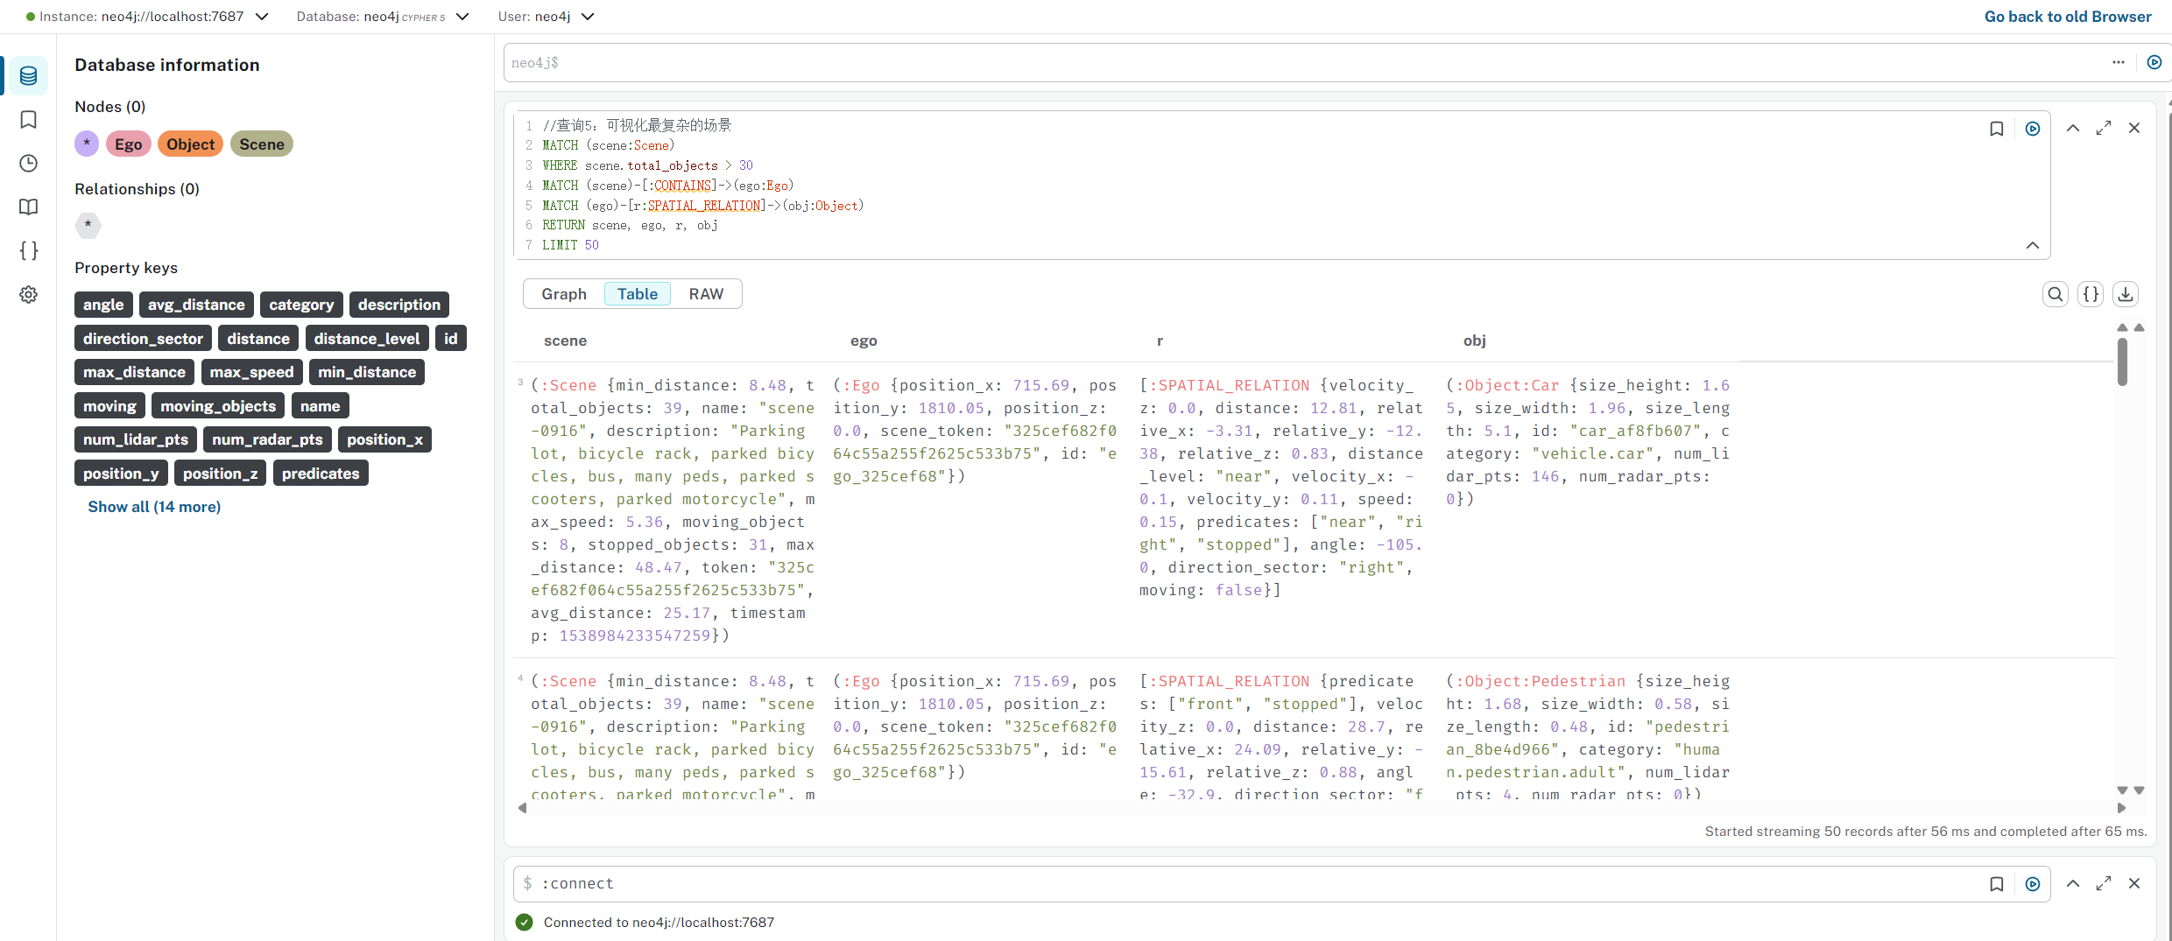

Slide 23
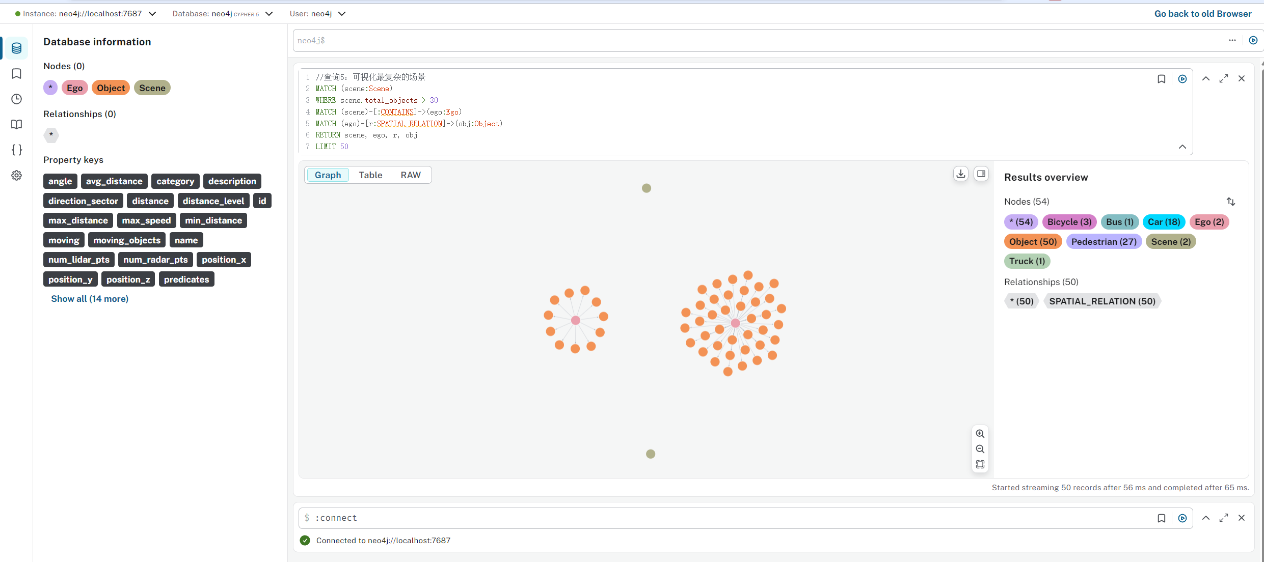

Slide 24
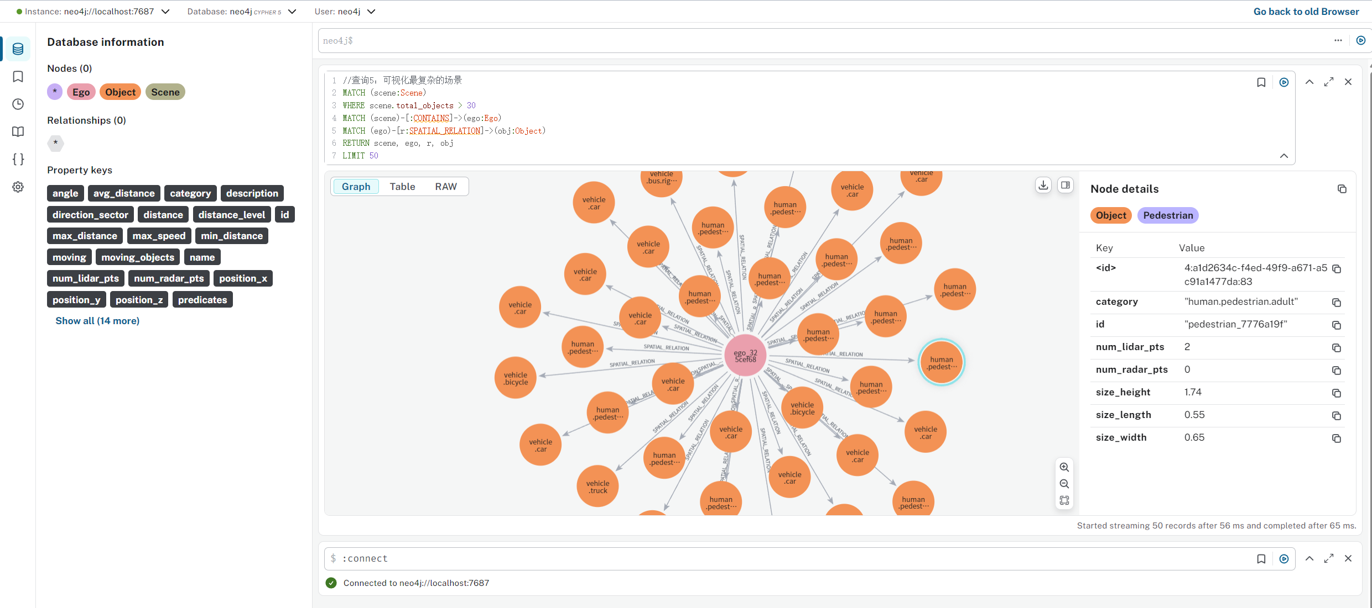

Slide 25
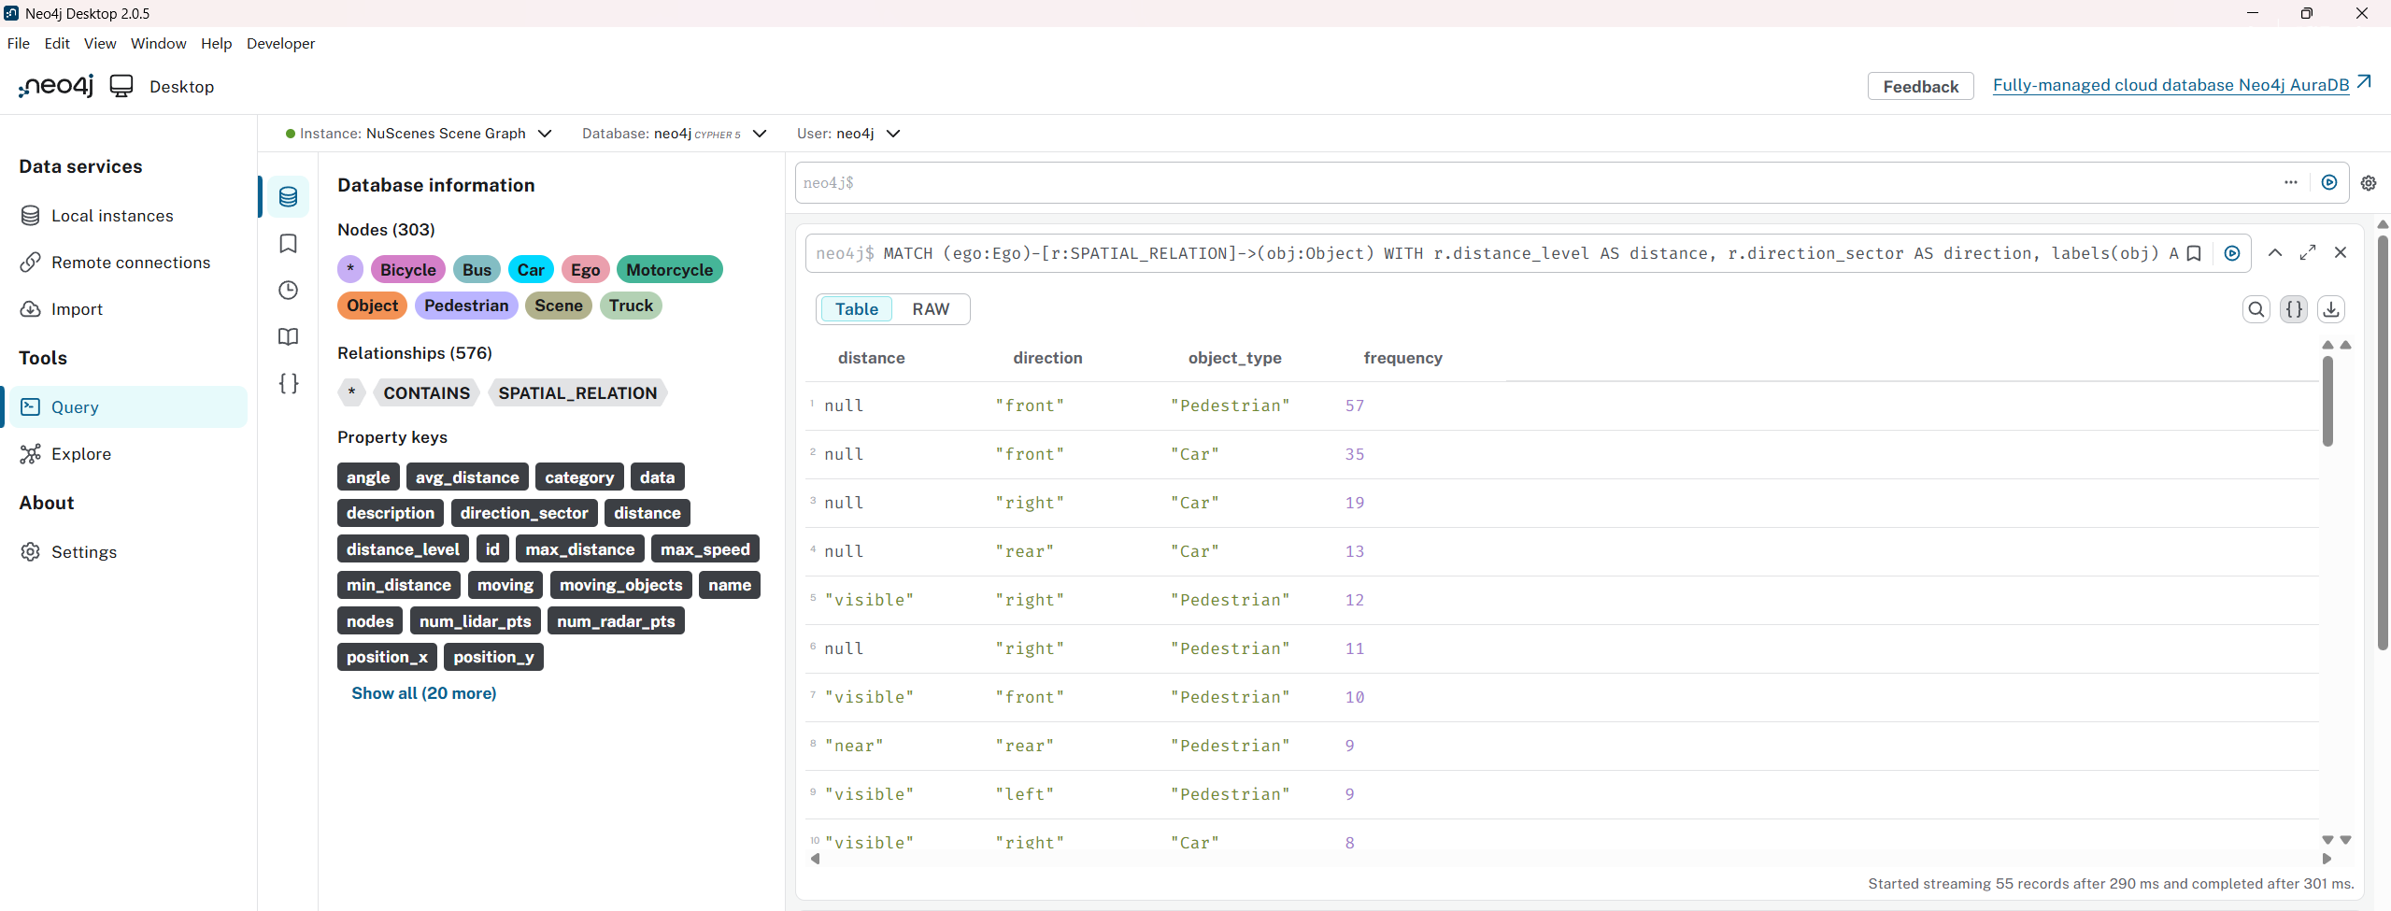

Slide 26
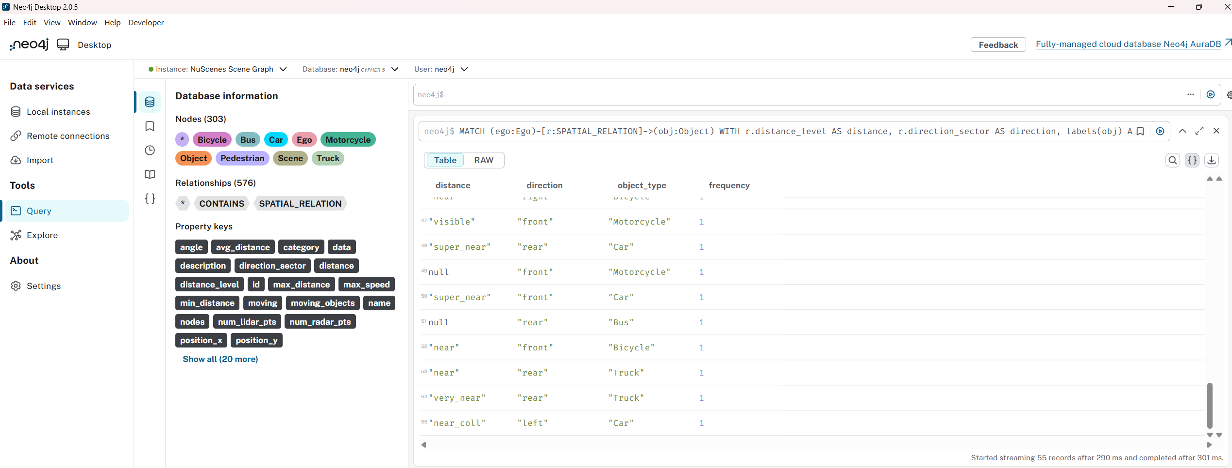

Slide 27
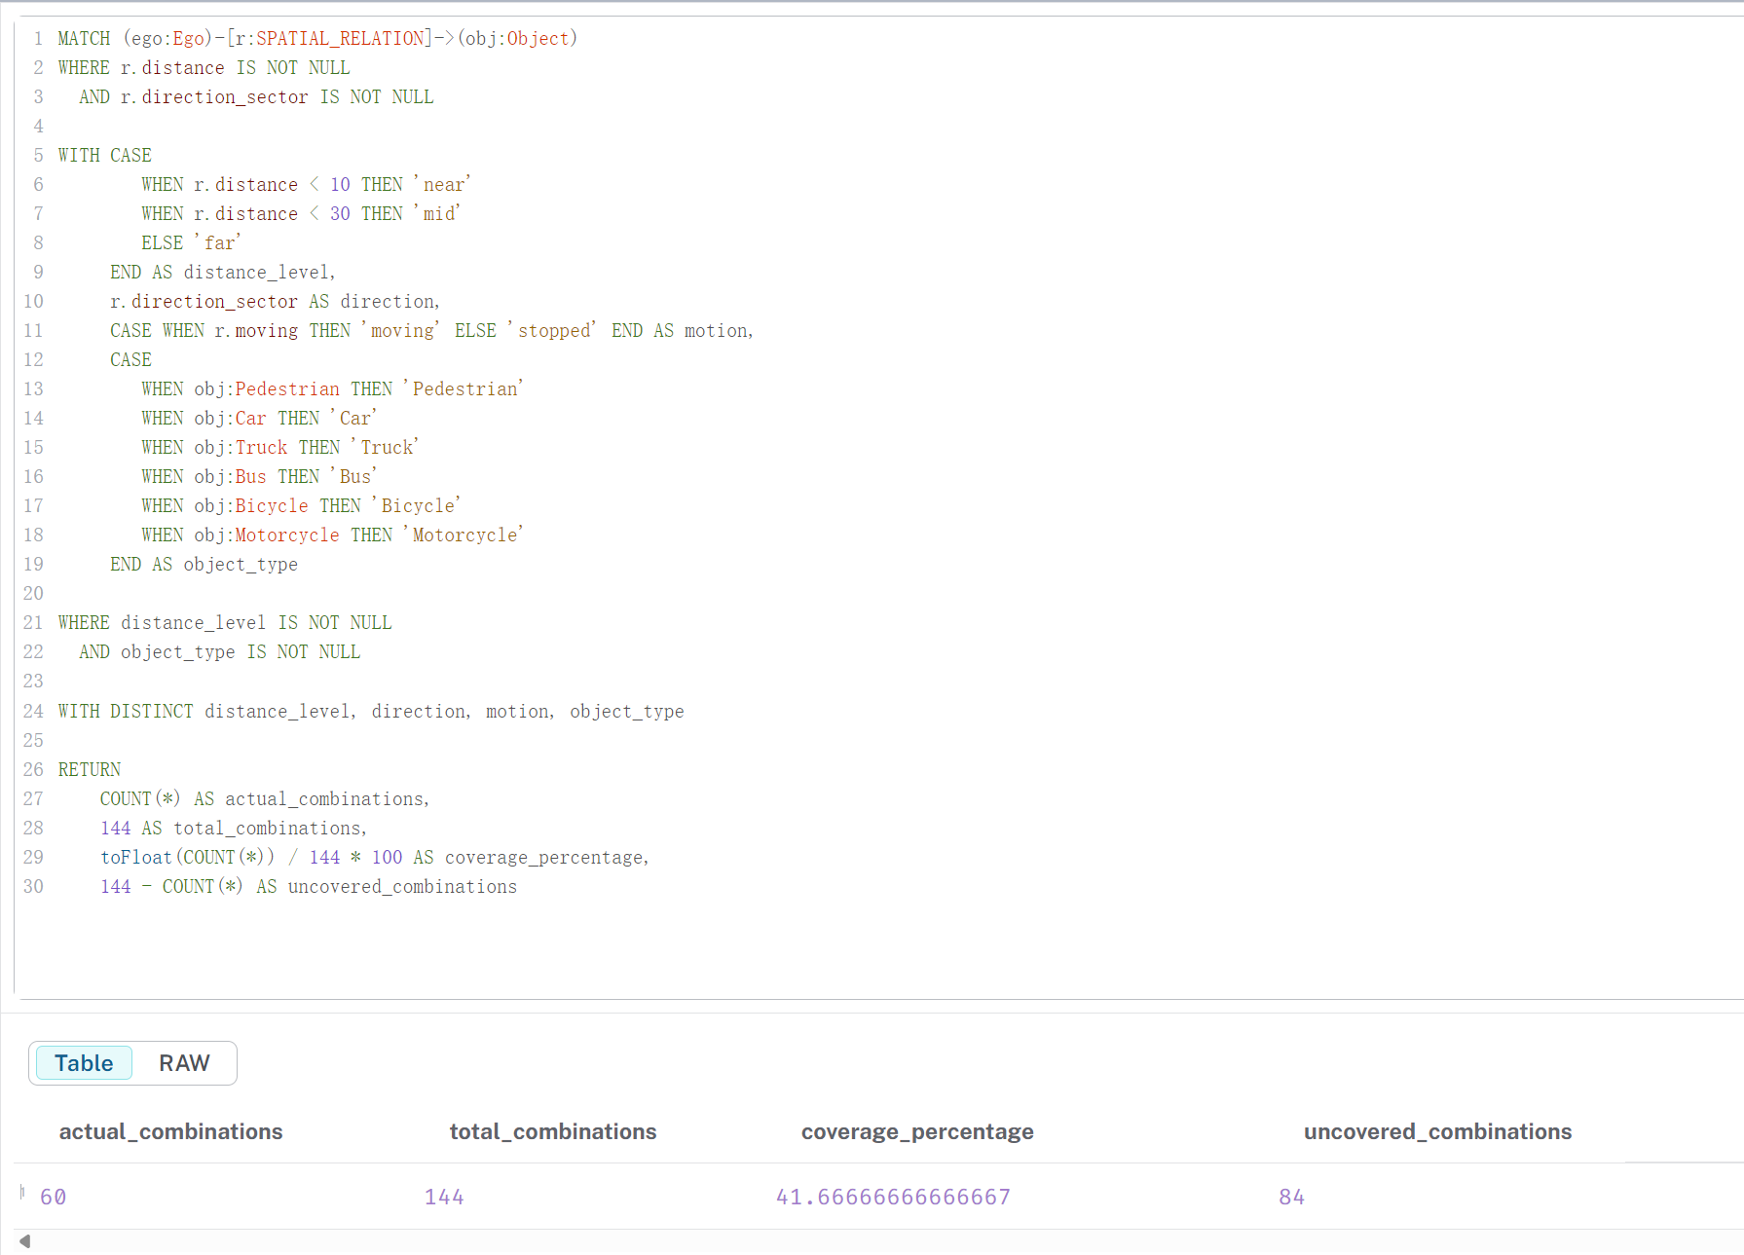

Slide 28
场景覆盖率分析
覆盖空间定义：
- 距离等级：3种（near, mid, far）
- 方向扇区：4种（front, rear, left, right）
- 运动状态：2种（moving, stopped）
- 对象类型：6种（Pedestrian, Car, Truck, Bus, Bicycle, Motorcycle）
- 理论总组合：3 × 4 × 2 × 6 = 144种
覆盖率计算：
- 实际覆盖：60种配置
- 理论总数：144种配置
- 覆盖率：41.67%
- 未覆盖：84种配置（58.33%）
关键发现：
⚠️ 超过一半的场景配置缺失
⚠️ 存在大量覆盖盲区
⚠️ 需要针对性数据增强

Slide 29
